Slide 1
문재인 정권․사회변혁․노동운동
김 금 수
세계노동운동사연구회 상임고문

Slide 2
Ⅰ. 문재인 정권
문재인 정부 출범의 자기 규정
  ‘촛불시민혁명’으로 출범한 문재인 정부는 ‘국민의 시대 개막’
  을 선언.
  실질적 주권자로서의 국민 강조, 국가 중심의
  민주주의에서 국민중심의 민주주의로 전환 표명
    아래로부터의 민주주의
    직접민주주의
    일상의 민주주의
    과정의 민주주의
    풀뿌리민주주의

Slide 3
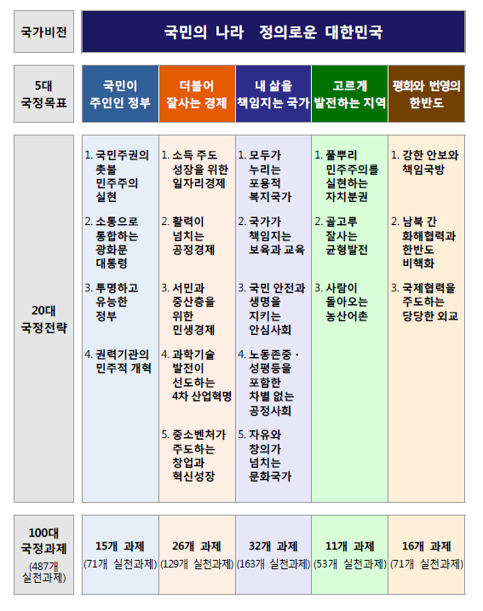
1. 문재인정부 국가비전과 5대 국정목표

Slide 4
2. 국정목표 1 : 국민이 주인인 정부
전략1 국민주권의 촛불민주주의 실현
국정과제
  적폐의 철저하고 완전한 청산
  반부패 개혁으로 청렴한국 실현
  국민 눈높이에 맞는 과거사 문제 해결 (5․18, 4.3 등)
  표현의 자유와 언론의 독립성 신장 (공영방송 지배구조의 합리적 개선 등)
전략2 소통으로 통합하는 광화문 대통령
국정과제
  국민 인권을 우선하는 민주주의 회복과 강화
  국민주권적 개헌 및 국민참여 정치개혁
    국회의원 권역별 정당 명부 비례대표제 도입
    대통령 결선투표제 도입

Slide 5
3. 국정목표 1 : 국민이 주인인 정부
전략3 투명하고 유능한 정부
국정과제
  사회적 가치 실현을 선도하는 공공기관
  단계적으로 공공기관 비정규직의 정규직 전환
  18년부터 공공기관 감사 독립성 강화 및 노동이사제 도입
전략4 권력기관의 민주적 개혁
국정과제
  국민의, 국민을 위한 권력기관 개혁(국정원을 해외안보정보원으로 개편)
  민생치안 역량 강화 및 사회적 약자 보호

Slide 6
3. 국정목표 2 : 더불어 잘사는 경제
새로운 경제 패러다임
저성장・양극화 동시 극복을 위해 경제 패러다임 大전환
경제성장을 수요 측면에서는 일자리중심・소득주도 성장,
공급측면에서는 혁신 성장의 쌍끌이 방식으로 전환
경제체질을 사회보상체계 혁신을 통해 공정경제로 전환
하여 성장의 과실이 경제전반으로 골고루 확산 유도
➔ 분배・성장이 선순환을 이루는 사람중심 지속성장 경제구현

Slide 7
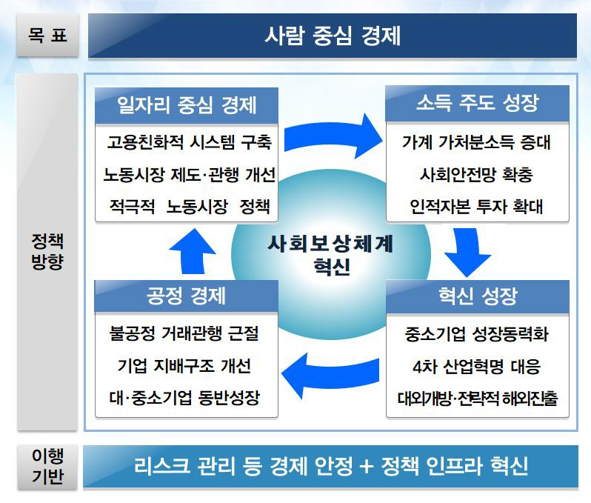
3. 국정목표 2 : 더불어 잘사는 경제
새로운 경제 패러다임

Slide 8
3. 국정목표 2 : 더불어 잘사는 경제
전략1 소득 주도 성장을 위한 일자리경제
국정과제
  국민의 눈높이에 맞는 좋은 일자리 창출
  사회서비스 공공인프라 구축과 일자리 확충
  성별ㆍ연령별 맞춤형 일자리 지원 강화
  실직과 은퇴에 대비하는 일자리 안전망 강화
  좋은 일자리 창출을 위한 서비스 산업 혁신
  소득 주도 성장을 위한 가계부채 위험 해소
  금융산업 구조 선진화
전략2 활력이 넘치는 공정경제
국정과제
  공정한 시장질서 확립
  재벌총수 일가 전횡방지 및 소유ㆍ지배구조 개선
  공정거래 감시 역량 및 소비자 피해 구제 강화
  사회적경제 활성화
  더불어 발전하는 대ㆍ중소기업 상생 협력

Slide 9
3. 국정목표 2 : 더불어 잘사는 경제
전략3 서민과 중산층을 위한 민생경제
국정과제
  소상공인ㆍ자영업자 역량 강화
  서민 재산형성 및 금융지원 강화
전략4 과학기술 발전이 선도하는 4차 산업혁명
4차 산업혁명을 체계적으로 대비하고 지휘할 컨트롤타워인 대통령 직속 4차 산업혁명위원회를 설치하고 기술ㆍ산업ㆍ사회ㆍ공공 등 분야별 혁신과제를 선정하여추진

Slide 10
3. 국정목표 2 : 더불어 잘사는 경제
전략5 중소벤처가 주도하는 창업과 혁신성장
국정과제
  중소기업의 튼튼한 성장 환경 구축
  대ㆍ중소기업 임금 격차 축소 등을 통한 중소기업 인력난 해소

Slide 11
4 국정목표 3 : 내 삶을 책임지는 국가
전략1 모두가 누리는 포용적 복지국가
국정과제
  국민의 기본생활을 보장하는 맞춤형 사회보장
    (18년부터 아동수당 10만원 지급, 기초연금․장애인연금 25만원으로 인상)
  고령사회 대비, 건강하고 품위 있는 노후생활 보장 (치매 국가책임제)
  건강보험 보장성 강화 및 예방 중심 건강관리 지원
  (소득수준을 고려하여 본인부담 상한액 설정)
  의료공공성 확보 및 환자 중심 의료서비스 제공
  (의료 취약지에 300병상 이상 거점 종합병원 확충)

Slide 12
4 국정목표 3 : 내 삶을 책임지는 국가
전략2 국가가 책임지는 보육과 교육
국정과제
  미래세대 투자를 통한 저출산 극복
  유아에서 대학까지 교육의 공공성 강화 (20년부터 고등학교 무상교육 단계적 실시, 18년부터 대학생 등록금 부담 경감)
  교실혁명을 통한 공교육 혁신
  교육의 희망사다리 복원
  고등교육의 질 제고 및 평생ㆍ직업교육 혁신
전략3 국민안전과 생명을 지키는 안심사회
국정과제
  안전사고 예방 및 재난안전관리의 국가책임체제 구축
  미세먼지 걱정 없는 쾌적한 대기환경 조성
  탈원전 정책으로 안전하고 깨끗한 에너지로 전환

Slide 13
4 국정목표 3 : 내 삶을 책임지는 국가
전략4 노동존중ㆍ성평등을 포함한 차별 없는 공정사회
국정과제
  노동존중 사회 실현
    노사정 사회적 대화로 노동존중 사회 기본계획 수립,
    ILO 핵심협약 비준: 강제노동에 관한 제29호 및 제105호, 단결권․단체교섭권 보호에 관한 제87호, 제98호 협약 비준 추진.
    근로자 대표제도 기능 강화: 미조직 노동자 권익보호를 위한 기능 강화
    노동인권교육 활성화
  차별 없는 좋은 일터 만들기
  (비정규직 차별시정제도 전면 개편, 감정노동자 보호를 위한 법적 근거 마련)
  다양한 가족의 안정적인 삶 지원 및 사회적 차별 해소
  실질적 성 평등 사회 실현(공공부문 관리직․임원, 관리자)여성진출 대폭 확대를 위한 5개년 계획 수립.

Slide 14
4 국정목표 3 : 내 삶을 책임지는 국가
전략5 자유와 창의가 넘치는 문화국가
국정과제
  휴식 있는 삶을 위한 일ㆍ생활의 균형 실현 (1,800시간대 노동시간)
    ’17년부터 주 52시간 근로 확립 등 법․제도 개선, 포괄임금제 규제,
    장시간 근로사업장 지도ㆍ감독 강화, 근로시간 단축에 따른 중소기업․ 근로자 부담완화 지원.

Slide 15
5 국정목표 4 : 고르게 발전하는 지역
전략1 풀뿌리 민주주의를 실현하는 자치분권
전략2 골고루 잘사는 균형발전
전략3 사람이 돌아오는 농산어촌

Slide 16
6 국정목표 5 : 평화와 번영의 한반도
전략1 강한 안보와 책임국방
국정과제
  북핵 등 비대칭 위협 대응능력 강화 (국방예산 증액․효율화)
  굳건한 한미동맹 기반 위에 전작권 조기 전환
  국방개혁 및 국방 문민화의 강력한 추진 (병 복무기간을 18개월로 단축 추진)
  방산비리 척결과 4차 산업혁명시대에 걸맞은 방위산업 육성
  장병 인권 보장 및 복무 여건의 획기적 개선 (22년까지 최저임금의 50%까지 단계적 인상)

Slide 17
6 국정목표 5 : 평화와 번영의 한반도
전략2 남북 간 화해협력과 한반도 비핵화
국정과제
  한반도 신경제지도 구상 및 경제통일 구현
  남북기본협정 체결 및 남북관계 재정립
  북한인권 개선과 이산가족 등 인도적 문제 해결
  남북교류 활성화를 통한 남북관계 발전
  통일 공감대 확산과 통일국민협약 추진
  북핵문제의 평화적 해결 및 평화체제 구축
전략3 국제협력을 주도하는 당당한 외교

Slide 18
문재인 정부에 대한 평가
문재인 정부에 대한 평가
  한겨레신문(한국리서치, 8월 11～12)조사
    “국정운영 잘한다”: 78.6%
    가장 잘한 일: 적폐청산, 소통, 건강보험보장 확대, 일자리정책, 부동산정책.
    “내 삶이 나아질 것이다”: 56.6%,
    “별 차이 없을 것이다”:31.2%.
문재인 정부 정책에 대한 대응
  노동조합운동의 조직적 대응책 수립.
  독려, 압박, 견인, 보정,대안 제시.
  정책 참여, 적극적인 개입.

Slide 19
Ⅱ.사회변혁
인간조건이 실현되는 사회
  진수성찬은 아니더라도 굶주리지 않고,
  사치스럽지는 않더라도 헐벗지 않고,
  호화주택은 아니더라도 안락하게 생활할 수 있고,
  사람이 아플 때 돈 없이도 온전하게 치료를 받을 수 있고,
  배우기를 원하는 사람은 무상으로 교육을 받을 수 있고,
  일할 능력이 있는 사람은 누구나 일자리를 얻을 수 있고,
  억압과 착취를 당할 때 누구나 정당하게 저항할 수 있는 사회.

Slide 20
Ⅱ.사회변혁
현행 헌법
  제10조: 모든 국민은 인간으로서의 존엄과 가치를 가지며, 행복을 추구할 권리를 가진다. 국가는 개인이 가지는 불가침의 기본적 인권을 확인하고 이를 보장할 의무를 진다.
  제31조: 모든 국민은 능력에 따라 균등하게 교육을 받을 권리를 가진다.
  제32조: 모든 국민은 근로의 권리를 가진다. 국가는 사회적․경제적 방법으로 근로자의 고용의 증진과 적정임금의 보장에 노력하여야 하며, 법률이 정하는 바에 의하여 최저임금제를 시행하여야 한다.
  제34조 ①: 모든 국민은 인간다운 생활을 할 권리를 가진다. ②: 국가는 사회보장․사회복지의 증진에 노력할 의무를 진다.
  제35조 ③: 국가는 주택개발정책 등을 통하여 모든 국민이 쾌적한 주거생활을 할 수 있도록 노력하여야 한다.

Slide 21
Ⅱ.사회변혁
민주노총의 ‘사회변혁적 노동조합운동’
(착취와 억압에서 해방되어 인간이 주인되는 ‘평등사회’)
  평등사회의 모습
    착취와 억압으로부터 해방된 노동하는 인간이 주인되는 사회를 실현함.
    민중이 사회의 주인이 되고, 주체적으로 참여하는 민주사회임.
    인간다운 삶을 사회적으로 보장함.
    평등과 효율성이 조화를 이룬 사회.
    기회균등을 통하여 진정으로 평등한 사회를 실현함.
    분단과 대립, 대외종속성을 벗어난 화해와 통일을 이룩하고 호혜 평등의 국제관계를 실현함.
    성에 따른 차별과 억압이 없는 진정한 성 평등을 실현함.
    친환경적인 지속 가능한 발전모델임.
      평등사회의 운영 원리:
        공공적 소유가 지배적인 사회, 자원배분이 사회적으로 조절되는 사회(시장을 허용하되 중앙계획에 우위를 둠), 민주적인 참여와 통제가 이루어지는 사회.

Slide 22
Ⅱ.사회변혁
민주노총의 ‘사회변혁적 노동조합운동’
  정치세력화 방향: 노동자 주도성, 계급연합 정당, 대중투쟁과 선거공간의 활용, 당과 노동조합의 독자성에 기초한 지지․연대.
  민중연대: 민중연대를 상설적 공동투쟁체로 발전시키고 전략적 통일전선으로까지 발전시켜야 함.
  통일운동의 방향: 자주․평화․민족대단결의 3대 원칙을 지속적으로 추진. 국가보안법 철폐․휴전협정의 평화협정으로의 대체․주한미군기지 철수․연방제 방식의 통일(대중적 토의와 논의 속에서 올바른 상과 방향을 구체화해 나가야 함).

Slide 23
Ⅱ.사회변혁
사회변혁의 목표
  민주주의가 실현된 새로운 형태의 사회주의 체제
  (노동자 계급정당 또는 민중운동전선체, 민주주의 완전 실현, 계획적 시장경제 운용, 자주적 평화통일).

Slide 24
Ⅲ. 노동운동 발전 과제
전략 목표 설정
  사회변혁적 노동조합운동
  사회운동적 노동조합주의
  (사회주의와 민주주의)
조직노선 정립
  산별노조 체제 충실화
  조직 확대․강화
  노동운동 전선 통일

Slide 25
Ⅲ. 노동운동 발전 과제
투쟁노선의 설정
  투쟁목표의 올바른 설정
  투쟁 형태의 전환
  올바른 투쟁 전술 운용
정치노선의 바른 수립
(‘노동자 주도성’과 ‘계급연합 정당’ 창설)
  정치세력화의 장기적목표, 정치운동방침, 단계적 실천계획 수립
  대중투쟁과 사회운동의 발전
  사회운동, 시민운동, 진보적 세력과의 정치적 동맹과 연대강화
  다양한 형태의 정치교육과 선전활동
  지역조직의 정치활동 강화

Slide 26
Ⅲ. 노동운동 발전 과제
노동운동의 자기혁신을 위한 과제
  성급하게 해답을 구할 것이 아니라, 진지하게 물음을 떠올려 현장토론을 범조직적으로 추진하자.
  노동운동의 권위 회복과 자기혁신을 과감히 추진하자.
  ‘대중노선’의 관철을 통해 새로운 사태에 창의적으로
  대응하자.
  파벌주의를 극복하고 노동운동의 풍토 개선을 위해 계획적인 활동을 추진하자.
  노동자계급의 자존심 회복을 위한 일상활동을 강화하자(의식화, 주체화, 실천화, 민주화, 간부화, 인간화를 위한 구체적인 활동).

